Slide 1
DQS Holding GmbH Международный холдинг по аудиту и сертификации РОССИЙСКОЕ ОТДЕЛЕНИЕ

Slide 2
Научно-практическая конференция «Управление качеством как антикризисный механизм» 17 ноября 2016 г. Ярославль
«Опыт проведения аудитов систем менеджмента Бережливого производства на предприятиях РФ. Требования национальных стандартов ГОСТ Р 56404-2015 и ГОСТ Р 56020-2015»

Slide 3
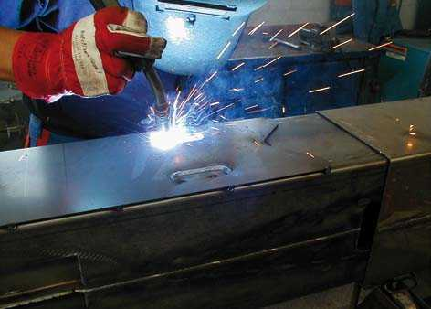
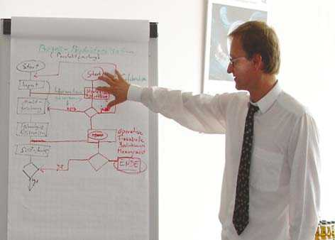
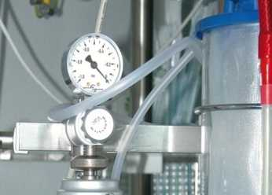
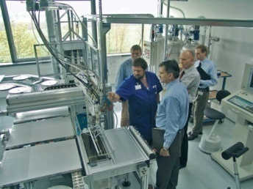
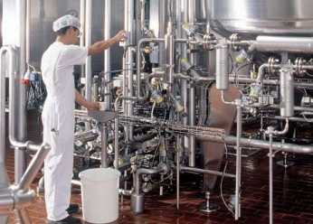
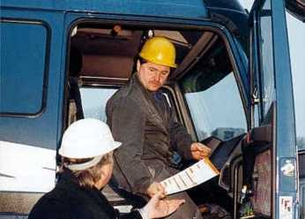
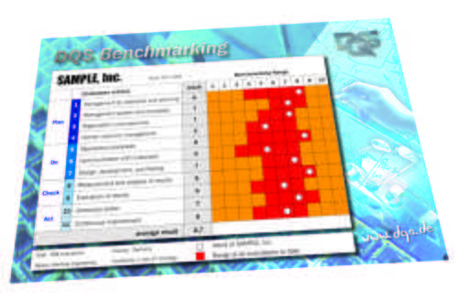
DQS - Спектр услуг
Международный стандарт для поставщиков ж/д транспорта
Авиационно-космическая промышленность
Менеджмент качества
Менеджмент риска
Экологический менеджмента
Аудиты по социальным стандартам
Производители медицинский техники
Аудиты интегрированных систем менеджмента
Business Excellence
Prozess- und
Lieferantenaudits
QMS Bildungsunternehmen
Verbandsspezifische
Begutachtungen in Deutschland
Охрана труда и техника безопасности
Автомобильная промышленность
Индивидуальные аудиты
Дополнительные
аудиты
Business Excellence
Менеджмент информационной безопасности
Безопасность продуктов питания и менеджмент гигиены
Транспортировка опасных материалов
Бенчмаркинг

Slide 4
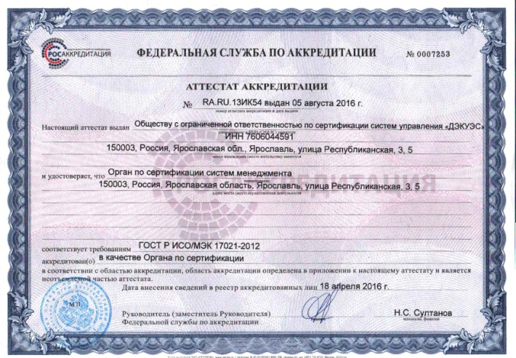
Российское отделение DQS
ДЭКУЭС имеет аккредитацию
в федеральной службе «Росаккредитация»
В область аккредитации входят следующие стандарты для систем менеджмента:
ГОСТ ISO 9001-2011, ГОСТ Р ИСО 9001-2015
ГОСТ Р ИСО 14001
ГОСТ Р ИСО 54934 (OHSAS 18001)
ГОСТ Р ИСО 22000
ГОСТ Р 51705.1 (ХАССП)
ГОСТ Р 56404 -2015 (Бережливое производство)
ГОСТ Р ИСО 50001

Slide 5
Стандарты ГОСТ Р по бережливому производству
ГОСТ Р 56020-2014 БЕРЕЖЛИВОЕ ПРОИЗВОДСТВО.
Основные положения и словарь.
ГОСТ Р 56404-2015 БЕРЕЖЛИВОЕ ПРОИЗВОДСТВО. Требования к системам менеджмента.
ГОСТ Р 56405-2015 БЕРЕЖЛИВОЕ ПРОИЗВОДСТВО. Процедура оценки.
ГОСТ Р 56405-2015 БЕРЕЖЛИВОЕ ПРОИЗВОДСТВО. Аудит. Вопросы для оценки системы менеджмента.

Slide 6
Содержание стандарта ГОСТ Р 56404
Область применения
Нормативные ссылки
Термины и определения
Организационная среда (Контекст)
Лидерство
Планирование
Вспомогательные средства
Операционная деятельность
Оценка качества функционирования
Улучшение
Notes:
Gemäß den Vorgaben der beschriebenen „High Level Structure“ und den ersten Normenentwürfen wird die ISO 9001:2015 10 Kapitel enthalten:
Drei Einführungskapitel:
1. Scope (Anwendungsbereich)
2. Normative reference (Normative Verweisungen)
3. Terms and definitions (Begriffe)
und sieben Kapitel mit Anforderungen an das Managementsystem:
4. Context of the organization (Umfeld der Organisation)
5. Leadership (Führung)
6. Planning (Planung)
7. Support (Unterstützung)
8. Operation (Betrieb/Arbeitsverrichtung)
9. Performance evaluation (Leistungsbewertung)
und
10. Improvement (Verbesserung)
Alle Kapitel beinhalten als Basis den vorgegebenen Wortlaut aus der High Level Structure, der jeweils durch Spezifika für Qualitätsmanagement-systeme ergänzt wird.

Slide 7
Во время аудита проводится:
анализ текущего состояния основных производственных потоков;
анализ эффективности методов бережливого производства, выбранных для выявления потерь и их причин;
анализ управляемости производственной системы;
- анализ методов/инструментов БП для снижения себестоимости;

Slide 8
Во время аудита проводится:
анализ эффективности методов/инструментов БП, применяемых для сокращения уровня запасов материалов, готовой продукции;
анализ методов/инструментов БП для повышения мотивации, удовлетворенности и лояльности персонала;
- анализ применяемых методов/инструментов БП для сокращения времени запуска нового проекта т.д.

Slide 9
DQS применяет чек-лист для проведения аудита – 1 Этап аудита: «Нокаут»- вопросы
Нокаут-вопрос | Раздел ГОСТ Р 56404 | Комментарии | Примеры
1 Определена ли область применения СМБП? | Раздел 4 "Организационная среда (контекст)" | Область применения установлена. | Да, установлена в Руководстве по ИСМ : Интегрированная система менеджмента применяется к проектированию, производству…….из пластмасс для автомобильной промышленности.
4 Установлены ли цели СМБП? | Раздел 6 "Планирование" | Цели СМБП по уровням установлены (до уровня цехов, участков и отделов). | Цели отражены в Программе развития ИСМ на 2016 г., утв. …..

Slide 10
10 «Нокаут» – вопросов - обязательное выполнение
Определена ли область применения СМБП?
Определены ли процессы, входящие в область применения СМБП?
Введена ли в действие политика в области СМБП?
Установлены ли цели СМБП?
Прошли ли работники организации подготовку в области БП?
Определен(ы) ли поток(и) создания ценности для потребителя?
Проводятся ли внутренние аудиты СМБП?
Проведен ли анализ СМБП со стороны руководства?
Проводится ли анализ результативности предпринятых корректирующих действий?
Для постоянных улучшений используются ли коллективные формы организации работников?
Переход ко 2. этапу аудита возможен только при положительном ответе на все 10 нокаут-вопросов.

Slide 11
Чек – лист. Раздел 2: Оценка выполнения требований по разделам стандарта
Номер пункта N п/п | Проверяемые требования | Статус | Балл | Комментарий
4 | Организационная среда (контекст)
4.1 | Понимание организации и связанного с ней контекста
Обязательное требование
4.1-1 | Организация должна определить: - внешние факторы (среду), относящиеся к ее целям и влияющие на способность достигать целевого результата(ов) СМБП | + | 2 | Факторы внешние (среда, заинтересованные стороны) установлены в СТП …….«Взаимодействие с потребителями».
4.1-2 | - внутренние факторы (среду), относящиеся к ее целям и влияющие на способность достигать целевого результата(ов) СМБП | + |  | Внутренние факторы указаны в паспортах процессов, построенных в виде диаграммы «черепаха»……..
Сумма баллов: |  |  | 13 | Максимум баллов: 16

Slide 12
Результаты аудита на соответствие ГОСТ Р 56404:
По результатам оценки организация получает информацию о:
соответствии СМБП организации требованиям ГОСТ Р 56404;
степени зрелости СМБП организации;
сильных сторонах деятельности организации;
выявленных областях для улучшения;

Slide 13
Критерии оценки выполнения требований
При оценке выполнения требований СМБП применена трехбалльная
система: 0, 1 и 2 балла.
Процедура присвоения баллов следующая:
0 баллов – требование стандарта не выполняется;
1 балл – требование стандарта выполняется не в полном объеме
(частично);
2 балла – требование стандарта выполняется в полном объеме.
Например:
Общее количество баллов: | 212 | Максимум баллов: 250

Slide 14
Уровень зрелости СМБП
Уровень зрелости СМБП определяется как отношение набранного ко-личества баллов к максимально возможному количеству баллов, умно-женному на 100%.
Уровень зрелости = Сумма набранных баллов / max количество бал-
лов * 100%.
Полученная балльная оценка и присвоенный уровень зрелости используется для прослеживания развития СМБП организации и сравнения ее с другими организациями.

Slide 15
Уровень зрелости СМБП
Выделяются следующие уровни зрелости СМБП организации:
- первый уровень – «Намерение соответствовать требованиям
СМБП» (от 0% до 20%);
- второй уровень – «Стремление к соответствию СМБП» (от 20% включительно до 30%);
- третий уровень – «На пути к соответствию СМБП» (от 30% включительно до 50%);
четвертый уровень – «На пути к совершенству СМБП» (от 50% включительно до 66%);
- пятый уровень – «Признание совершенства СМБП» (от 66% включительно до 80%);
шестой уровень – «Постоянство в совершенстве СМБП» (от 80% включительно до 90%);
- седьмой уровень – «Деловое совершенство СМБП» (от 90% включительно до 100%).

Slide 16
Чек-лист. Результаты.
Сильные стороны и потенциалы для улучшения
No. | Стандарт | Требование стандарта (три цифры, если возможно) | Подразделение и деятельность | Установленные факты и выводы | Оценка
3 | ГОСТ Р 56404 - 2015 | 4.1, 4.2, 6.1, 6.2.1, 6.2.3, 7.4.2, 8.1, 8.2.1, 8.4.1, 10.2.3 | Все процессы компании | Рекомендуется внедрить регламентированную процедуру по установлению контекста организации (структурировав определение заинтересованных сторон и баланс их потребностей и ожиданий) и управлению рисками. | 2
4 | ГОСТ Р 56404 - 2015 | 4.2, 7.4.2, 8.3.3, 8.4.1, 8.5.1, 8.6.1, 8.6.2, 8.6.3, 8.6.4, 8.6.5, 8.6.6, 8.7.2, 9.1.1, 9.1.2, 9.2,. 10.2.2, 10.2.3 | Все процессы организации | Рекомендуется уточнить (регламентировать) применение методологии VSM для построения карт потока создания ценности (базируясь на межфункциональном подходе). Целесообразно расширить анализ ПСЦ с точки зрения понимания ценности продукции для потребителя ….... | 2
19 | ГОСТ Р 56404 - 2015 | 10.1 | Все процессы организации | Рекомендуется установить формы для записи алгоритма анализа первопричин несоответствующих ситуаций. | 2

Slide 17
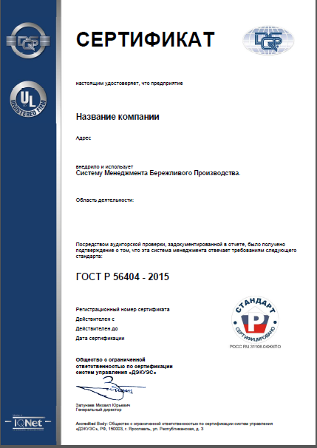
Результаты аудита на соответствие ГОСТ Р 56404:
По результатам аудита организация получает сертификат, который является подтверждением знаний и навыков в области стратегии бережливого производства, непрерывного повышения эффективности работы и стремление к сокращению потерь.
Сертифицированные предприятия:
ООО Бетар
Брянский машиностроительный завод
ООО Детальстройконструкция

Slide 18
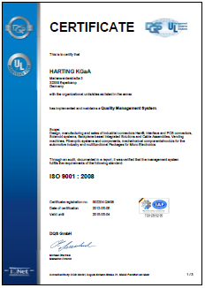
DQS – Ваш надежный партнер
в сфере сертификационных услуг
Спасибо за внимание!
Ульянова Светлана Евгеньевна
– Директор по развитию Российского отделения DQS,
Ведущий аудитор ISO 9001, ISO 14001, BS OHSAS 18001, SEDEX, ISO 22000
us@dqs-russia.ru

